Slide 1

Windows 7
エンタープライズ
ショートデモ
BranchCache

Slide 2


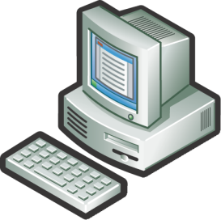


ブランチ オフィスの
パフォーマンス改善
ファイルアクセス
ファイルを開けない
ダウンロードに
時間がかかる
遠隔地からの業務ファイルへのアクセス
ユーザーに影響を与えない透過的なアクセス
拠点間の低帯域を経由した
アクセスを効率化

Slide 3
BranchCache
頻繁に使用されるファイルをローカル
ネットワーク上にキャッシュ
  Windows Server 2008 R2 とともに機能
  BranchCache 専用サーバーも構築可能
  ユーザーへは透過的に機能、同期を意識させない
WAN 帯域の利用率を低減
  SMB 、HTTP コンテンツの両方をキャッシュ可能
  簡単に設置し運用が可能

Slide 4


BranchCache 2 つのシナリオ
ブランチ オフィス
Windows
Server
2008 R2
Windows 7
Windows 7
Windows
Server
2008 R2

Slide 5
BranchCache 2 つのシナリオ
ブランチ オフィス
Windows
Server
2008 R2
Windows 7
Windows 7
Windows
Server
2008 R2

Slide 6
まとめ
共有されているファイルをクライアント上でキャッシュ
  Windows Server 2008 R2 とともに機能
  BranchCache 専用サーバーも構築可能
  ユーザーへは透過的に機能、同期を意識させない
WAN 帯域の利用率を低減
  簡単に設置し運用が可能
拠点間の低帯域を経由したアクセスを効率化

Slide 7


